Slide 1

Modelo financiero basado en la fusión de la Cooperativa de Ahorro y Crédito Calceta Ltda.
Villamar Cueva, Evelyn Estefanía
Vicerrectorado de Investigación, Innovación y Transferencia de Tecnología
Centro de Posgrados
Maestría en Finanzas Empresariales
Trabajo de titulación, previo a la obtención del título de Magíster en Finanzas Empresariales
PhD. Galarza Torres, Sandra Patricia
13 de diciembre de 2022

Slide 2
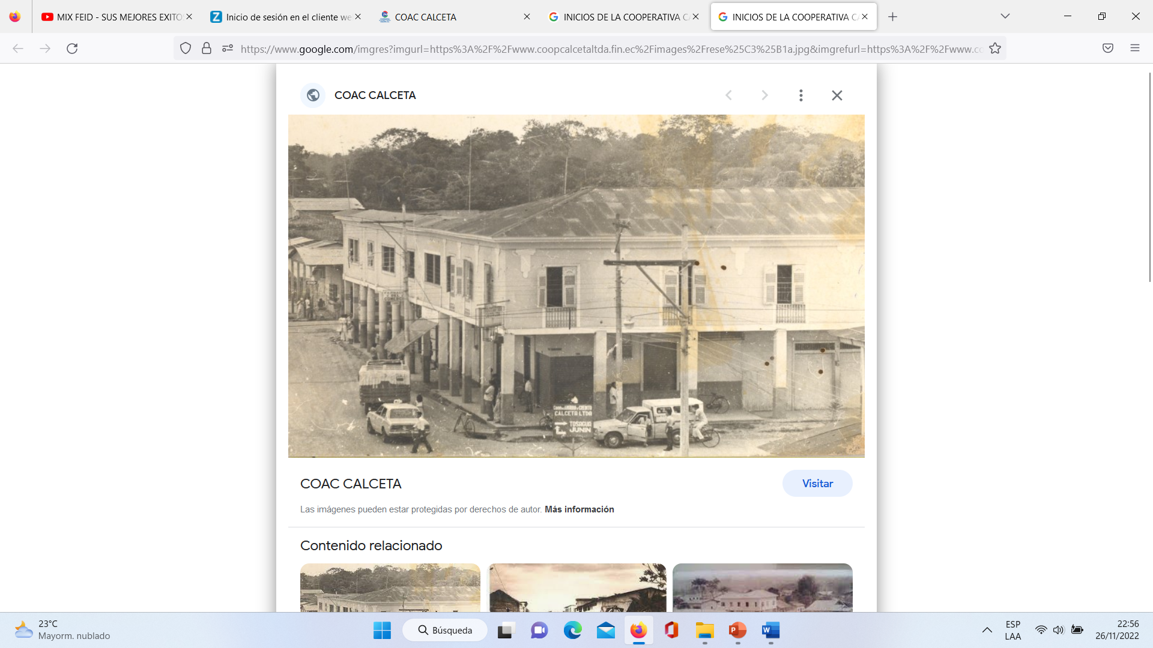

CAPÍTULO I
Diagnóstico de la Cooperativa de Ahorro y Crédito Calceta Ltda.
Antecedentes
Nace en el año 1966, adquiriendo vida jurídica el 19 de mayo de 1967 según Acuerdo Ministerial No. 9022, siendo Presidente Constitucional Interino Dr. Otto Arosemena Gómez y de Asistencia Social Dr. Suescun Guerrero.
El 25 de julio de 2003 de acuerdo a la Resolución SBS-2003-473, obtiene la calificación de la Superintendencia de Bancos; entidad calificada como ente de intermediación financiera por la Superintendencia de Bancos y Bancos.
En la actualidad cuenta con 56 años de vida institucional, siendo una entidad financiera del Sector Popular y Solidario.
Oficinas: Matriz Calceta, Agencia Manta, Agencia 24 de Mayo, Agencia Jama, Agencia Portoviejo, Agencia San Isidro, Agencia Bahía de Caráquez, Agencia Pedro Carbo (Provincia del Guayas), y Ventanillas de Servicios Extendidas: Junín, Membrillo, Canuto, Chone, Convento, Pedernales y Santo Domingo de los Tsáchilas.

Slide 3
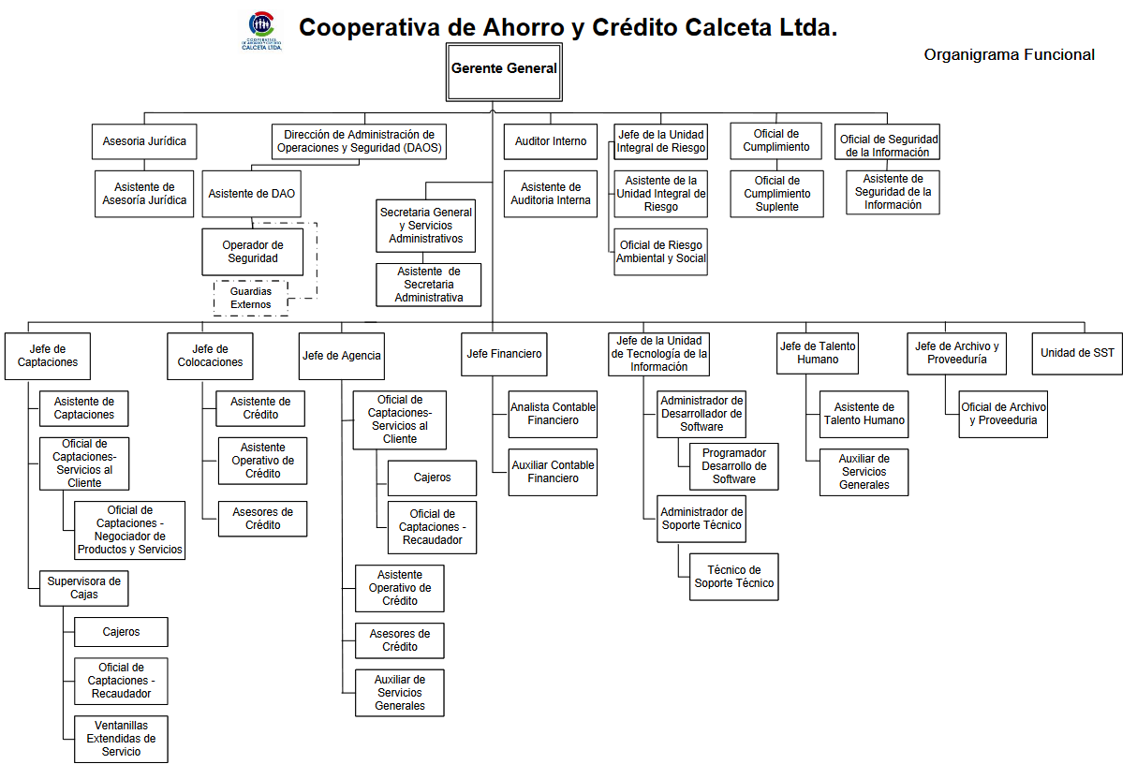
Estructura organizacional de la Cooperativa de Ahorro y Crédito Calceta Ltda.
Cuenta con un equipo de trabajo integrado en cada una de las áreas, predispuesto a lograr los objetivos institucionales que la entidad se ha propuesto para el logro de las metas proyectadas en beneficio del crecimiento institucional.

Slide 4
Planteamiento del Problema
Descripción del problema
Según Suaste (2020) a partir del año 2015 los procesos de fusión se vienen desarrollando en la Superintendencia de Economía Popular y Solidaria, como una forma de fortalecer al sistema cooperativista y de esta manera evitar el utilizar otros mecanismos de resolución que pueden ser perjudiciales para los socios de estas entidades.
Para conocer el análisis financiero que ha tenido la Cooperativa de Ahorro y Crédito Calceta Ltda., durante los años 2017 y 2018 a través de las dimensiones financieras como los indicadores financieros: rentabilidad, liquidez y solvencia, con la finalidad de conocer el modelo financiero de la entidad una vez efectuado los procesos de fusión por absorción con entidades del sector financiero popular y solidario.

Slide 5

Interrogante
Se formuló la siguiente hipótesis: ¿De qué manera ha impactado en los estados financieros de la Cooperativa de Ahorro y Crédito Calceta Ltda., el aplicar la estrategia de fusión por absorción con entidades del sector financiero popular y solidario?

Slide 6
Objetivos
Objetivo General
Identificar el impacto de la fusión por absorción en el modelo financiero de la Cooperativa de Ahorro y Crédito Calceta Ltda.

Slide 7
Objetivos Específicos
Analizar el nivel de financiamiento de la COAC Calceta Ltda., y su influencia en el modelo financiero de la entidad.
Determinar la influencia de los indicadores financieros en la coalición empresarial del modelo financiero de la cooperativa.
Determinar el impacto en las colocaciones y captaciones después de la fusión por absorción.

Slide 8
CAPÍTULO II
Fundamentación teórica y referencial
Estados Financieros
Galán, Castro y Pérez (2016)
Flórez (2008)
Análisis Financiero
Nogueira, Medina, Hernández, Comas y Medina (2017
Marco teórico
Indicadores Financieros: Solvencia
Nava (2009)
Rentabilidad (Guaraca, 2018)
En la actualidad, el carácter científico de las finanzas viene dado por su preocupación ante el riesgo y la incertidumbre en un contexto globalizado.
Es decir que el enfoque basado en riesgos contribuye de manera directa en los estados financieros y de resultados, mismos que pueden ser de significancia para la toma de decisiones empresariales.
Teoría Financiera
Flórez (2008)
Fusión empresarial de las Cooperativas
Jácome (2018)
Importancia de la Fusión Empresarial Jones y Tarallo (2017)
Estrategias de Fusión Empresarial Méndez (2017)

Slide 9
CAPÍTULO II
Fundamentación teórica y referencial
Inversión (Gitman & Joehnk, 2009)
Tecnología (Fanjul y Valdunciel, 2009)
(Gómez et al., 2018)
Cuentas de ahorros: Ahorros para niños y jóvenes, adultos y cuenta de ahorros programado
Vázquez, Montalvo, Amézquita y Arredondo (2017)
Marco conceptual
Cartera de créditos a las microempresas, créditos de consumo, créditos hipotecarios para vivienda
Los depósitos son un rubro esencial e importante en cualquier entidad financiera debido a que constituyen el fondeo mayoritario destinado a ser colocados al sector real de la economía.
Estabilidad Financiera
(Pessoa, 2016)
Depósitos a plazo
Depósitos a la vista
Gómez et al., (2018)
Cartera de créditos: créditos vigentes, reestructurados, vencidos, en litigio (Díaz, del Valle, 2017)

Slide 10
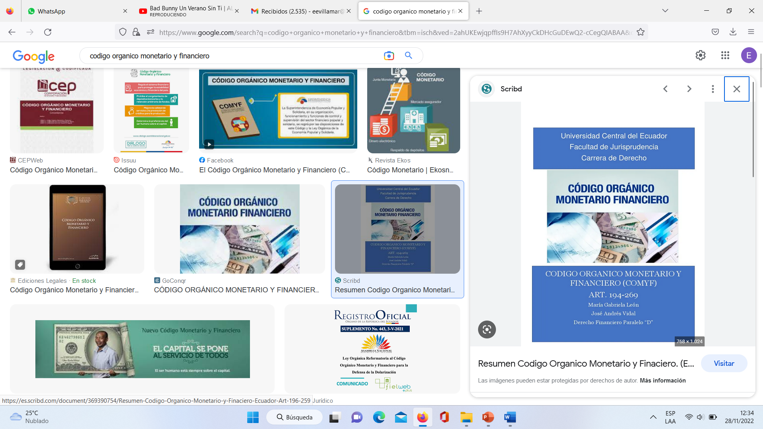
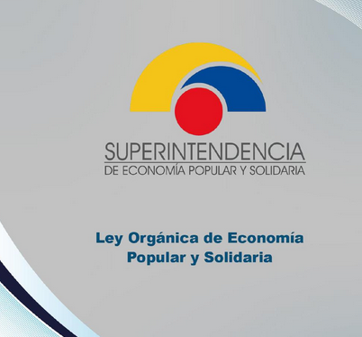
CAPÍTULO III
Metodología
Métodos, técnicas, herramientas e instrumentos de la investigación
La investigación es cuantitativa con enfoque descriptivo, correlacional y no experimental.
Se utilizan fuentes secundarias a través de estrados financieros de los períodos 2017 y 2018. El procesamiento y análisis de datos se realiza a través del uso de herramientas e indicadores de análisis financiero.
Para la determinación de las relaciones entre las variables de estudio se aplican los coeficientes de correlación. análisis financiero y los coeficientes de correlación.
Código Orgánico Monetario y Financiero.
Ley Orgánica de Economía Popular y Solidaria y su Reglamento.
Estatuto Social.
Reglamentos Internos.
Resoluciones, regulaciones y disposiciones de control monetario y financiero a lo establecido por los organismos de control y por
la Superintendencia de Economía Popular y Solidaria.

Slide 13


Se procedió con la realización de los indicadores financieros con los balances de la entidad correspondiente a los años 2017 y 2018 detallados de la siguiente manera: 1. Estructura y Calidad de Activos, 2. Capitalización, 3. Liquidez, 4. Rentabilidad, 5. Eficiencia Financiera y 6. Grado de Absorción.
Se realiza el detalle de cada una de las cuentas contables que han generado mayor significancia en los resultados de la entidad una vez presentado la estrategia de fusión empresarial. Al detalle de las cuentas contables con mayor impacto se realizó el análisis correlacional de Pearson en Excel con la aplicación del programa XLSTAT, para determinar la correlación entre las variables que han sido estudiadas.

Slide 15
CAPÍTULO IV
Resultados
Partiendo del objetivo general de la investigación: Identificar el impacto de la fusión por absorción en el modelo financiero de la Cooperativa de Ahorro y Crédito Calceta Ltda.
Resolución 163-2015-F de la Junta de Política y Regulación Monetaria y Financiera de fecha 16 de diciembre de 2015 - Norma para el Proceso de Fusión Extraordinario de entidades del Sector Financiero Popular y Solidario
Resolución No. SEPS-IGT-IGJ-IFMR-2017-0045 de fecha 10 de mayo de 2017 Norma del Proceso de Fusión Ordinario de las entidades del Sector Financiero Popular y Solidario, sujetas al control de la Superintendencia de Economía Popular y Solidaria; la Cooperativa de Ahorro y Crédito Calceta Ltda.
Antecedentes de la fusión

Slide 17
CAPÍTULO IV
Resultados
4.2. Financiamiento de la COAC Calceta Ltda. y su influencia en el modelo financiero de la entidad
Tabla 5. Análisis de estado de situación financiera Año 2017 y 2018 – USD
Nota: Cooperativa de Ahorro y Crédito Calceta Ltda.

Slide 18


Tabla 6. Detalle de Obligaciones Financiera Cuenta Contable 26
Las obligaciones financieras corresponden a créditos externos que la entidad ha realizado con la Corporación Financiera Nacional – CONAFIS y Caja Central FINANCOOP; con el objetivo de obtener mayores recursos para otorgar créditos a los socios en cada una de las zonas urbanas y rurales en la cual la cooperativa tiene presencia territorial.

Slide 19
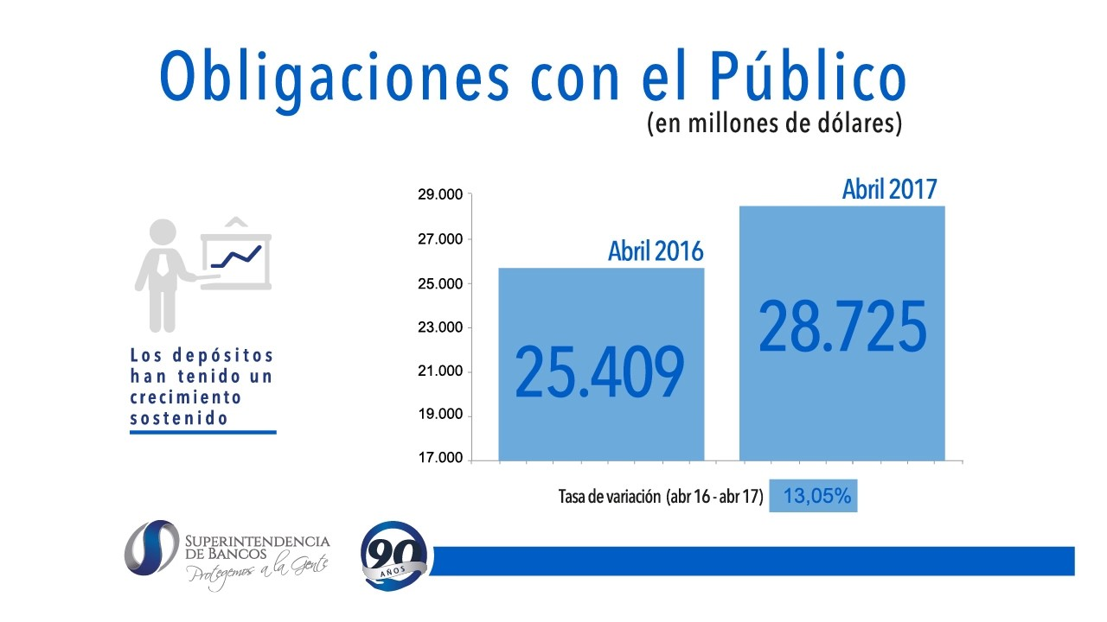
Tabla 7. Detalle de Obligaciones con el Público (Cuenta Contable 21)

Slide 20
En lo que respecta al patrimonio, en este grupo encontramos los aportes de los socios, las capitalizaciones producto de la aplicación de la Resolución 127-2015-F “Norma para el Fortalecimiento de Cooperativas de Ahorro y Crédito” - JPRMF
Las cooperativas de ahorro y crédito, previa aprobación de sus respectivos Consejo de Administración, podrán requerir de sus socios hasta un 3% del monto del crédito desembolsado a su favor, destinado a fortalecer el Fondo Irrepartible de Reserva Legal.
Es importante destacar que la Cooperativa de Ahorro y Crédito Calceta Ltda., para la realización y ejecución del Plan de Cuentas, utiliza el Catálogo Único de Cuentas emitido por la Superintendencia de Economía Popular y Solidaria, acorde a la Resolución No. SEPS-IGT-ISF-ITICA-IG-J-2016-226 del 31 de octubre de 2016.

Slide 21
Tabla 8. Análisis de estado de resultados año 2017 y 2018

Slide 22
Tabla 9. Análisis comparativo de resultados año 2017 y 2018
Producto de los intereses en la colocación de créditos, cabe indicar que fueron cancelados los créditos que se otorgaron como apoyo a los afectados por el terremoto en el año 2016; operaciones de crédito que fueron otorgadas durante el año 2017 con un interés preferencial del 14%, como estrategia de apoyo a los sectores vulnerables de la economía popular y solidaria.
Se afecta de manera positiva por la mejora al brindar a los socios los servicios financieros que oferta la entidad, compuesto por las comisiones que se cobra a los socios al momento de cambio de libretas, certificaciones, comisiones en pagos de servicios complementarios y básicos.

Slide 23
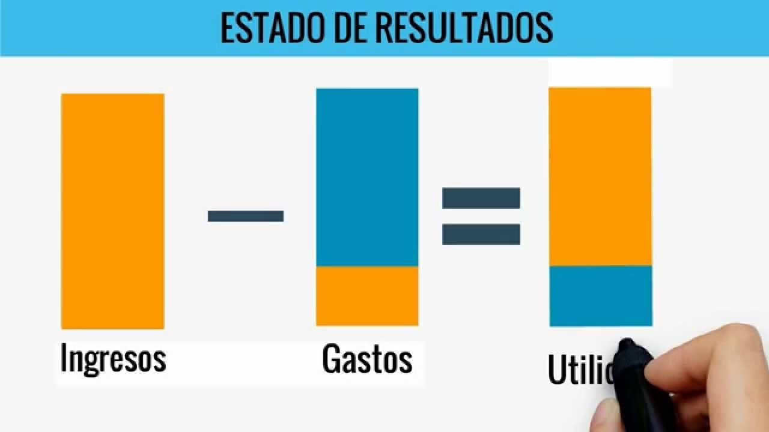
El aumento de la cuenta contable 41 Intereses Causados, es producto de los intereses que la entidad paga a los ahorros de los socios en depósitos a la vista, depósitos a plazo fijo, restringidos, planes futuros, entre otros.
Otra cuenta que también se incremento fue la de impuestos, por tener mayor ingreso en el año 2018, se debió provisionar más en impuestos y participación empleados.

Slide 24
CAPÍTULO IV
Resultados
4.3. Influencia de los indicadores financieros en la coalición empresarial del modelo financiero de la cooperativa

Slide 26



Slide 27
CAPÍTULO IV
Resultados
4.4. Impacto en las colocaciones y captaciones después de la fusión por absorción

Slide 28
La Cooperativa de Ahorro y Crédito Calceta Ltda., brinda tres productos financieros en lo que respecta al área de colocaciones: 1402 Créditos de Consumo, 1403 Créditos Inmobiliarios y 1404 Créditos de Microempresa.
La entidad está destinado sus recursos monetarios para atender mediante productos financieros al sector productivo y microempresarial, llegando a los miembros de la economía popular y solidaria más vulnerables: agricultores, ganaderos, pequeños comerciantes, entre otros.

Slide 29
Este producto financiero está destinado aquellos trabajadores en relación de dependencia de entidades / empresas públicas y privadas
Esta cartera está destinada para aquellos socios que posean fuentes de ingresos, siendo dependientes o independientes y que necesiten financiar la construcción de viviendas o mejorar / adecuar las mismas.
El impacto de los procesos de fusión en las estrategias empresariales de la institución, se han obtenido resultados significativos mismos que nos indican que la Cooperativa, está llegando aquellos sectores de la economía popular y solidaria, en los cuales han tenido presencia las cooperativas que han sido absorbidas brindándole al socio nuevas alternativas al brindar los servicios y productos financieros que la entidad posee.

Slide 30
Retiro de ahorros en mayor proporción durante el año 2018 y en otros casos los ahorros que mantenían como dinero a la vista fueron enviados a la cuenta 2103 para convertirse en Depósitos a Plazo.
Rubros que se encontraban como depósitos a la vista, convirtiéndose en depósitos a plazo fijo.
Se encuentra todos aquellos rubros que los socios destinan como emergente o encaje, en la otorgación de las operaciones crediticias.

Slide 31
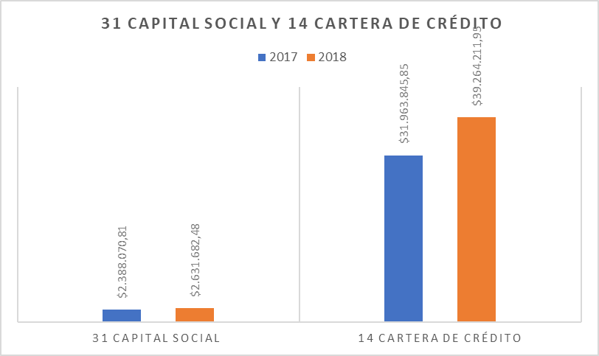
CAPÍTULO IV
Resultados
Prueba de Correlación
Correlación del Balance General
Estadísticos descriptivos Balance General
Matriz de correlaciones Balance General (Pearson)
Coeficientes de determinación Balance General (Pearson)
Fortalecimiento del Patrimonio de la institución al incrementar los certificados de aportación de cada socio durante la otorgación de operaciones crediticias.

Slide 32
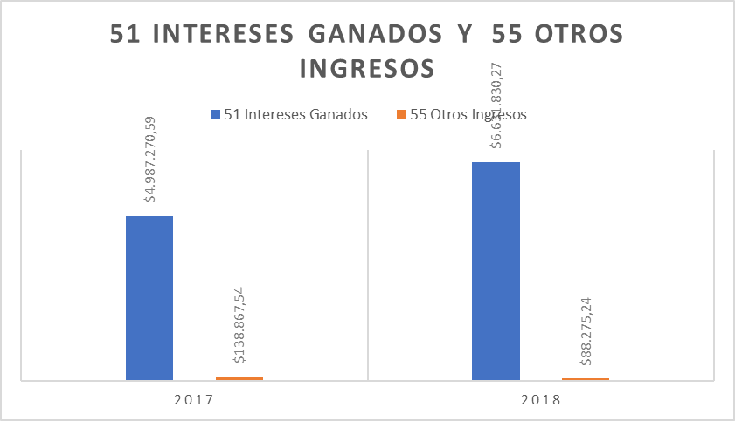
CAPÍTULO IV
Resultados
Prueba de Correlación
Correlación del Estado de Resultados
Estadísticos descriptivos Estado de Resultados
Matriz de correlaciones Estado de Resultados (Pearson)
Coeficientes de determinación Estado de Resultados (Pearson)
Para el año 2018 en lo que respecta la cuenta contable 55 esta se ve impacta con una disminución en los saldos totales de la cuenta antes mencionada, esto es debido a las disposiciones emitidas durante el 2018 para la regulación del cobro en los servicios financieros en las entidades reguladas y supervisadas por la Superintendencia de Economía Popular y Solidaria – SEP, a nivel general el total de ingresos han aumentado de manera favorable en los resultados obtenidos por la entidad.

Slide 33
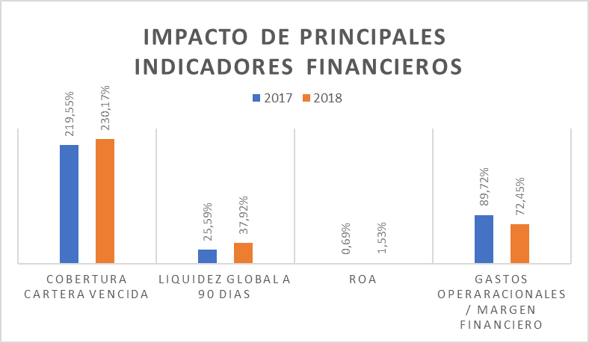
CAPÍTULO IV
Resultados
Prueba de Correlación
Correlación de los Indicadores Financieros
Estadísticos descriptivos Indicadores Financieros
Matriz de correlaciones Indicadores Financieros (Pearson)
Coeficientes de determinación Indicadores Financieros (Pearson)
Otro indicador que se ha visto impactado en los periodos de estudio del análisis de las fusiones por absorción en los cuales ha intervenido la cooperativa es el indicador de Liquidez.

Slide 34
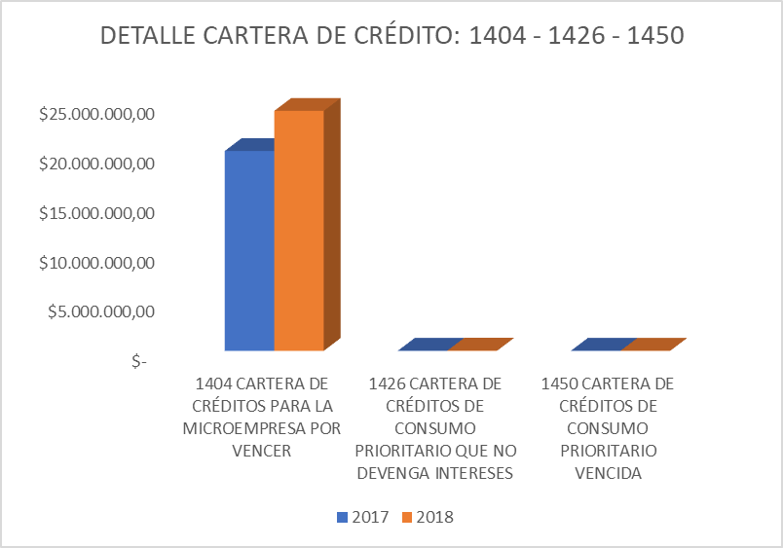
CAPÍTULO IV
Resultados
Prueba de Correlación
Correlación de la Cartera de Crédito (14)
Estadísticos descriptivos Cartera de Crédito
Matriz de correlaciones Cartera de Crédito (Pearson)
Coeficientes de determinación Cartera de Crédito (Pearson)
Las operaciones de crédito que benefician al sector productivo y microempresarial.
Esto indica que los saldos en riesgos que se manejan en las cuentas contables 1426 y 1450, son saldo manejables y que existe una morosidad aceptable dentro del producto crédito de consumo, toda vez su recuperación es inmediata pues son créditos que están destinados a los funcionarios y trabajadores del sector público y privado que se encuentran trabajando bajo la relación de dependencia.

Slide 35
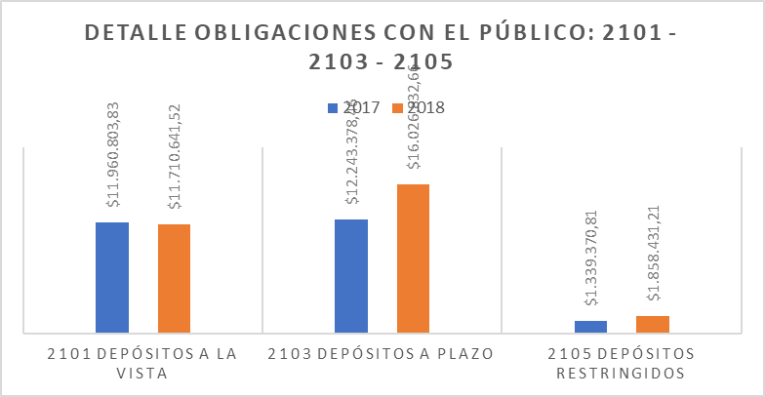
CAPÍTULO IV
Resultados
Prueba de Correlación
Correlación Obligaciones con el Público (21)
Estadísticos descriptivos Obligaciones con el Público
Matriz de correlaciones Obligaciones con el Público (Pearson)
Coeficientes de determinación Obligaciones con el Público (Pearson)
Este impacto es significativo toda vez que los procesos de fusión han contribuido al crecimiento y fortalecimiento de los saldos de la cuenta contable 2103, demostrando la confianza de los socios al dejar sus ahorros en certificados de depósitos a plazo fijo.

Slide 36
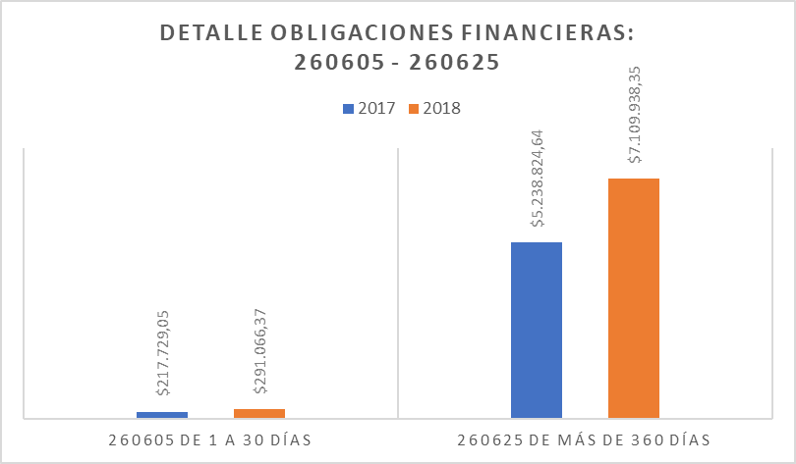
CAPÍTULO IV
Resultados
Prueba de Correlación
Correlación Obligaciones Financieras (26)
Estadísticos descriptivos Obligaciones Financieras
Matriz de correlaciones Obligaciones Financieras (Pearson)
Coeficientes de determinación Obligaciones Financieras (Pearson)
El incremento se debe a las fuentes de financiamiento (créditos externos) por parte de la Corporación Financiera Nacional – CONAFIS y Caja Central FINANCOOP, mismas que crecieron en el año 2018; brindando la oportunidad de mejorar el indicador de liquidez e incrementar los saldos de la cartera de crédito mediante la otorgación de operaciones crediticias para los socios de la entidad.

Slide 37
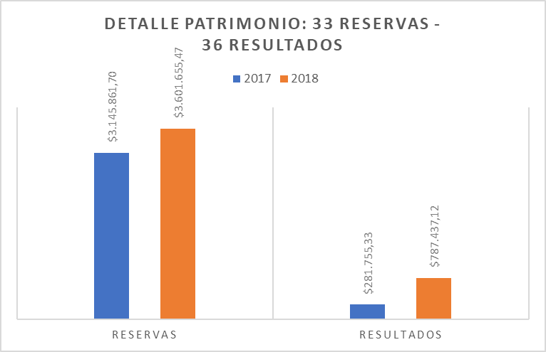
CAPÍTULO IV
Resultados
Prueba de Correlación
Correlación Patrimonio (3)
Estadísticos descriptivos Patrimonio
Matriz de correlaciones Patrimonio (Pearson)
Coeficientes de determinación Patrimonio (Pearson)

Slide 38
De la formulación de la siguiente hipótesis: ¿De qué manera ha impactado en los estados financieros de la Cooperativa de Ahorro y Crédito Calceta Ltda., el aplicar la estrategia de fusión por absorción con entidades del sector financiero popular y solidario?
Coincidiendo con la aportación de los autores (Carrillo, Galarza, & Tipán, 2022) en la que manifiestan que los principales objetivos de las finanzas se enfocan en maximizar la rentabilidad, aumentar el valor de la empresa, disminuir el riesgo, mantener la liquidez adecuada, superar la crisis y aprovechar el cambio.
Han impactado de manera positiva en cada periodo, siendo el año 2018 en el que se ven reflejados los resultados de la gestión administrativa y financiera; destacando el incremento en los saldos de la cartera de crédito como el principal rubro de los activos que genera continuidad del negocio de las instituciones financieras.

Slide 39


El comportamiento que han tenido las cuentas principales de elementos de balance demuestra que la situación real de la entidad en la búsqueda de alcanzar los objetivos institucionales de crecimiento Los pasivos también han crecido, aunque en menor proporción con relación a los activos, y este incremento por el lado del pasivo se debe a los depósitos a plazo.

Slide 40

Al momento de realizar el proceso de fusiones por absorciones de las Cooperativas de Ahorro y Crédito Campo de Unión y Progreso San Isidro CUPSI Ltda., Agroproductiva Manabí Ltda., y ESPAM MFL; el patrimonio ha mejorado notablemente con el ingreso de nuevos socios y a la vez han fortalecido para mejorar los puntos de atención, mejorando la cobertura de la cooperativa dentro de las localidades en las cuales se absorbieron las entidades antes mencionadas; permitiéndose posesionar en la estrategia de mercado dentro de la Provincia de Manabí.

Slide 41
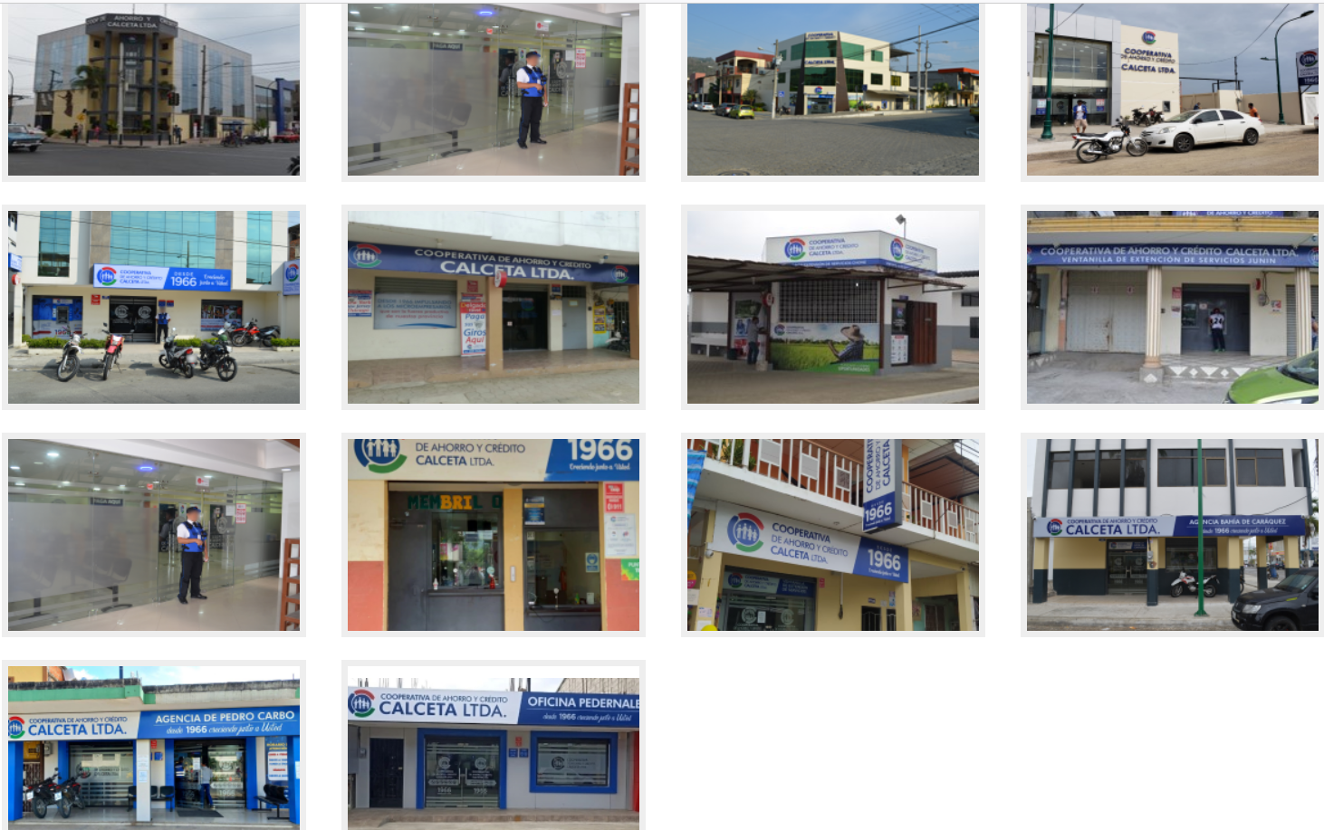

Slide 42

CAPÍTULO V
Conclusiones y Recomendaciones
Conclusiones
Los procesos de fusión por absorción dentro de una entidad financiera del sector popular y solidario contribuyen a la obtención de beneficios institucionales a favor de los socios de las cooperativas que han sido incluidas en los procesos de fusión, sin perjudicar los ahorros y cumpliendo con las obligaciones con sus asociados.
Del análisis de la evaluación financiera de la Cooperativa de Ahorro y Crédito Ltda., posterior al proceso de fusión por absorción, se determina que los resultados han sido favorables producto de las decisiones acertadas para el desarrollo de las actividades de intermediación financiera, procurando brindar productos y servicios financieros de calidad para los socios y clientes.

Slide 43

CAPÍTULO V
Conclusiones y Recomendaciones
Recomendaciones
Al efectuar los procesos de fusión por absorción seguir manteniendo el enfoque social y cooperativo que caracteriza a la institución, prevaleciendo el bienestar de los socios al cuidar sus recursos económicos, respondiendo de manera responsable con las obligaciones con el socio.
Al realizar procesos de fusión por absorción entre instituciones financieras del sistema financiero popular y solidario, deberán emplearse la aplicación de estudios de mercado para conocer el nivel de impacto que pueden ocasionar en los estados financieros de la entidad absorbente la aplicación de procesos de fusión, mismos que contribuirán a la toma de decisiones oportunas en beneficio de los socios.

Slide 44
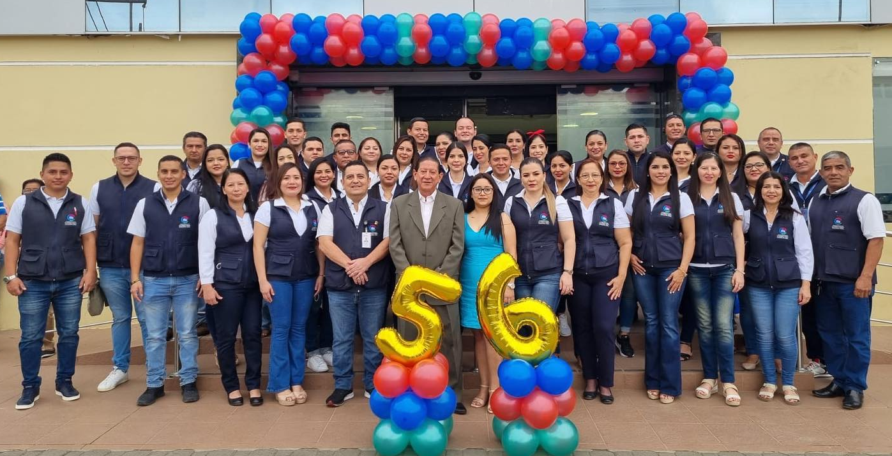
¡¡¡MUCHAS GRACIAS POR SU ATENCIÓN!!!
Cooperativa de Ahorro y Crédito Calceta Ltda., creciendo junto a Usted.

